Slide 1






2026년
익산시 원어민 화상영어교육
오리엔테이션

Slide 2
2026년
익산시 화상영어교육
수업 안내

Slide 3




01. 익산시 원어민 화상영어교육 수업 개요
Global Standard University
Wonkwang University Team for International Exchange and Cooperation Affairs
구 분 | 내 용
사 업 명 | 글로벌 인재양성을 위한 원어민 화상영어교육
사업기간 | 2026.03.01 ~ 2027.02.28
사업내용 | 원어민 1인과 학생 2인의 화상영어 수업 (주2회 50분) – 레벨1 원어민 1인과 학생 4인의 화상영어 수업 (주2회 100분) – 레벨2~6
수업기간 | 2026.03.09 ~ 2026.12.11 (10개월)
수업인원 | 익산시 초등학교・중학교 학생 480명

Slide 4
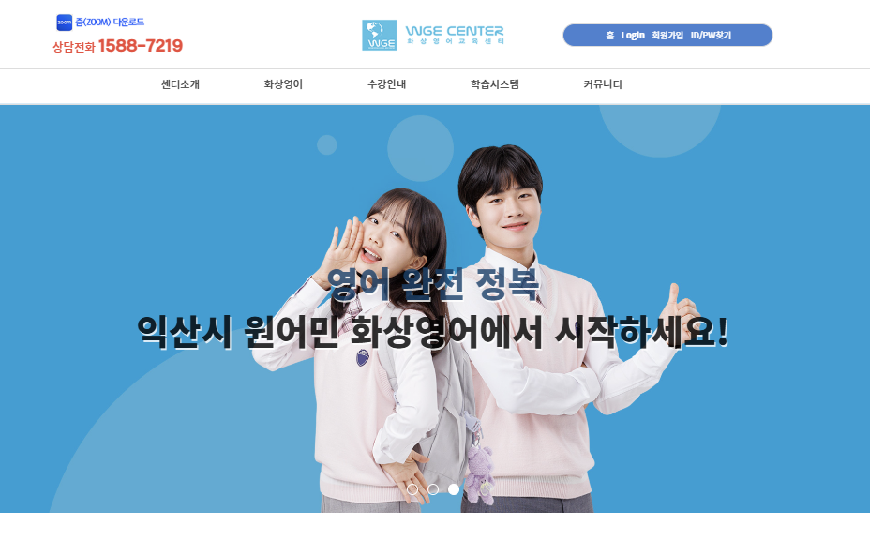
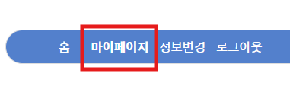

02. 익산시 원어민 화상영어교육 수업 참여 방법
Global Standard University
Wonkwang University Team for International Exchange and Cooperation Affairs
• 익산시 화상영어 홈페이지 로그인 마이페이지 클릭
https://iksanwge.wu.ac.kr/index.htm
https://iksanwge.wu.ac.kr/index.htm

Slide 5



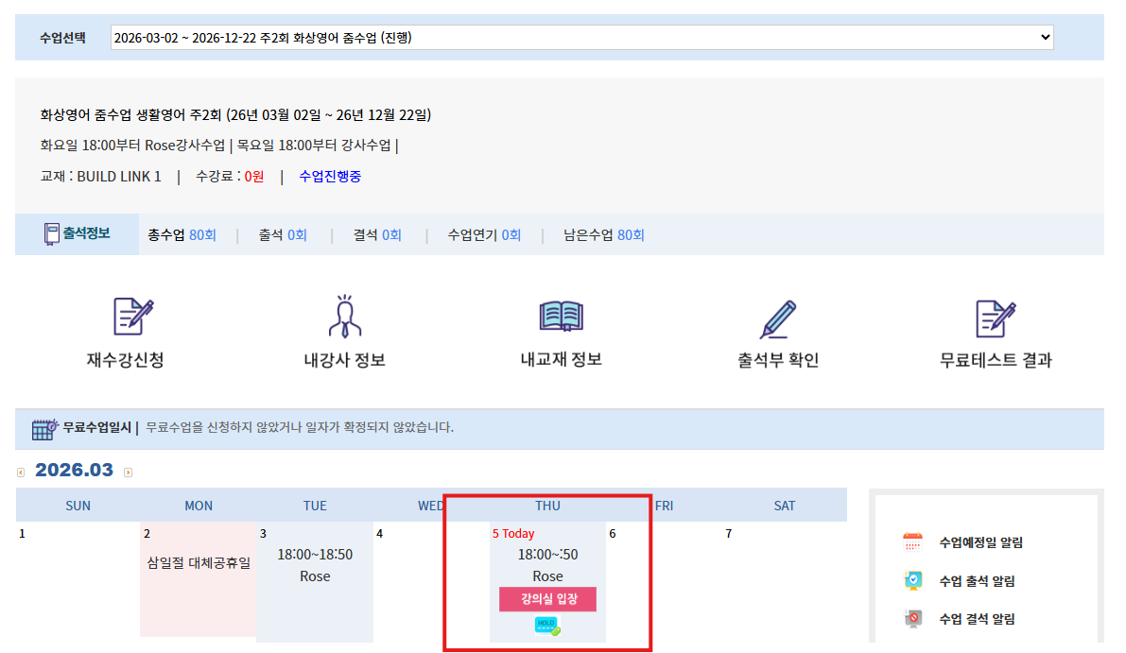

02. 익산시 원어민 화상영어교육 수업 참여 방법
Global Standard University
Wonkwang University Team for International Exchange and Cooperation Affairs
• 강의실 입장 클릭

Slide 6
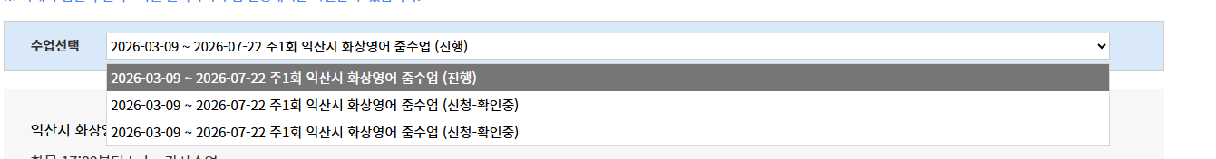
02. 익산시 원어민 화상영어교육 수업 참여 방법
Global Standard University
Wonkwang University Team for International Exchange and Cooperation Affairs
• 강의실 입장 클릭
익산시 화상영어 줌 수업 (진행)을 클릭
(신청-확인 중)을 클릭해서 들어가면 X

Slide 7
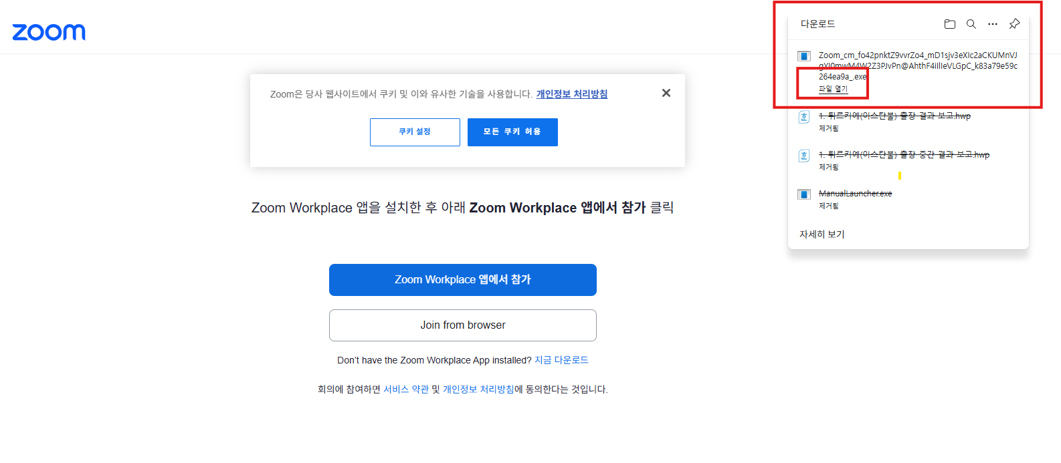
02. 익산시 원어민 화상영어교육 수업 참여 방법
Global Standard University
Wonkwang University Team for International Exchange and Cooperation Affairs
• 1회 ZOOM Workplace 다운로드
파일 열기 클릭

Slide 8
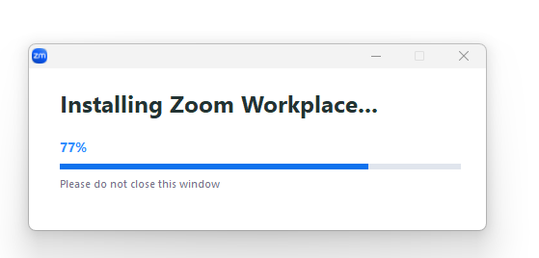
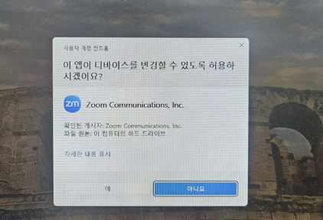
02. 익산시 원어민 화상영어교육 수업 참여 방법
Global Standard University
Wonkwang University Team for International Exchange and Cooperation Affairs
• 1회 ZOOM Workplace 다운로드
Zoom Workplace 프로그램 다운로드(최초 1회)
이 앱이 디바이스를 변경할 수 있도록 허용하시겠어요? [예] 클릭
휴대폰 및 맥북, 태블릿도 첫 수업 시작 전 화상강의 프로그램 다운로드 필수

Slide 9
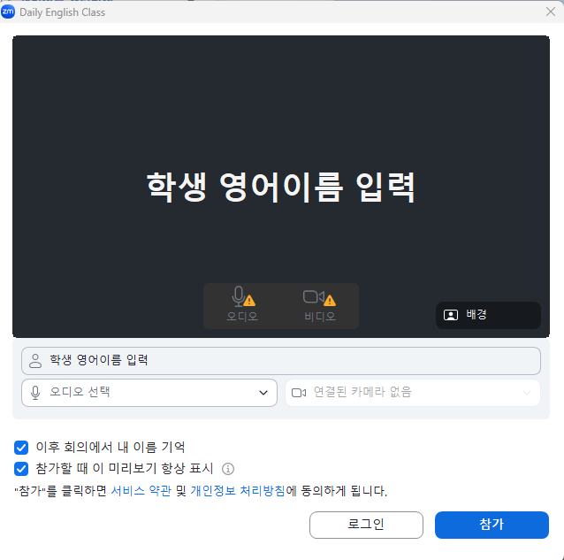
02. 익산시 원어민 화상영어교육 수업 참여 방법
Global Standard University
Wonkwang University Team for International Exchange and Cooperation Affairs
• 수업방 입장

Slide 10
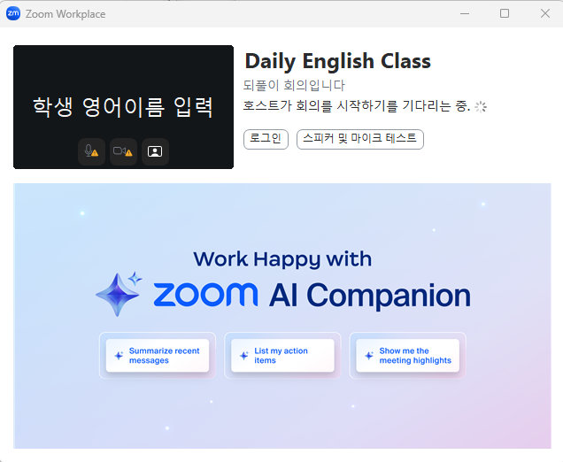
02. 익산시 원어민 화상영어교육 수업 참여 방법
Global Standard University
Wonkwang University Team for International Exchange and Cooperation Affairs
• 수업방 대기

Slide 11
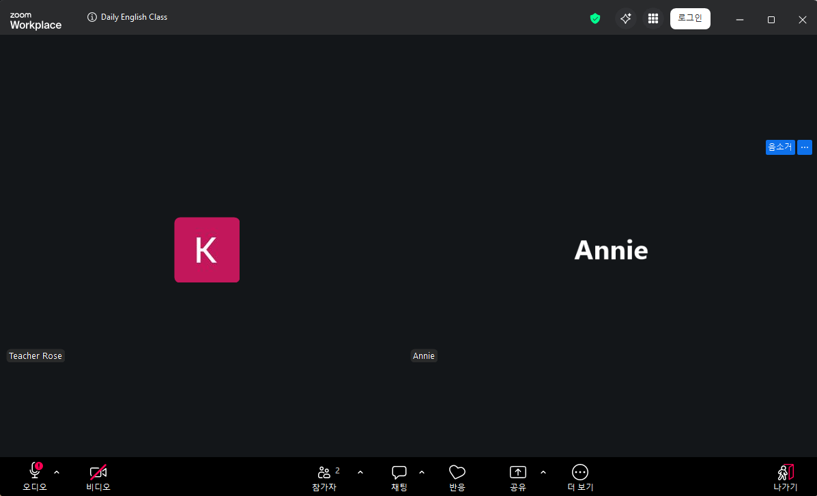
03. 익산시 원어민 화상영어교육 화상강의 기능
Global Standard University
Wonkwang University Team for International Exchange and Cooperation Affairs
• 화상강의 기능
오디오 설정
비디오 설정
참가자 확인
채팅방 확인
음소거 설정 및 해제
화면 최소화
화면 최대화
화상강의 나가기
6
7
5
1
2
3
4
8

Slide 12
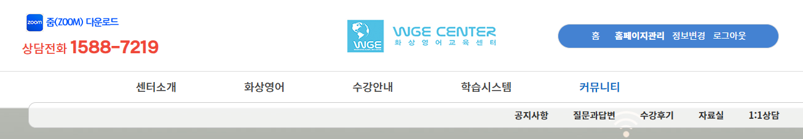
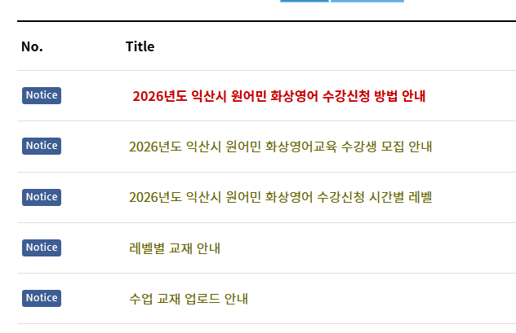
04. 익산시 원어민 화상영어교육 화상강의 교재 안내
Global Standard University
Wonkwang University Team for International Exchange and Cooperation Affairs
• 익산시 화상영어 홈페이지 로그인 공지사항 클릭
https://iksanwge.wu.ac.kr/index.htm

Slide 13
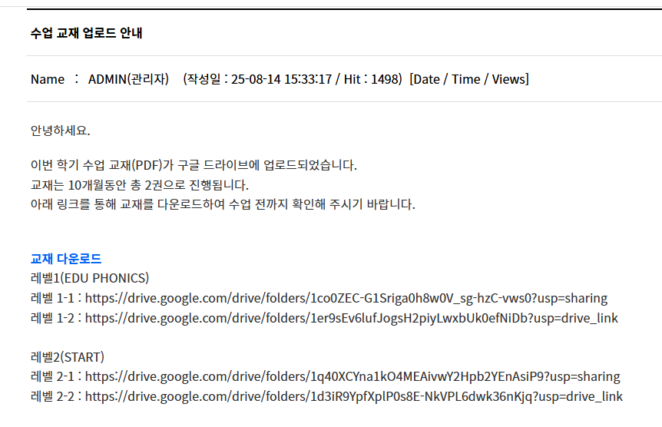
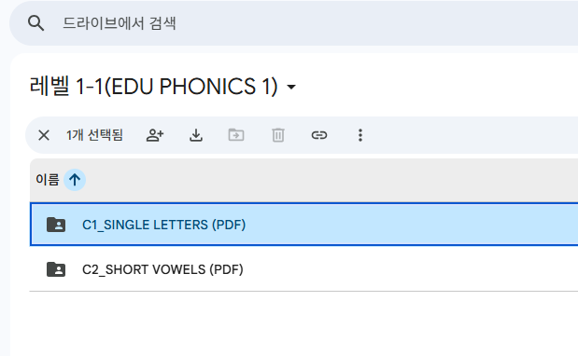
04. 익산시 원어민 화상영어교육 화상강의 교재 안내
Global Standard University
Wonkwang University Team for International Exchange and Cooperation Affairs
• 수업교재 업로드 안내 해당 교재 명 클릭
https://iksanwge.wu.ac.kr/index.htm
다운로드 클릭

Slide 14
06. 원어민 화상영어교육 수업 참여시 수강 규정
Global Standard University
Wonkwang University Team for International Exchange and Cooperation Affairs
지각처리 (지각 3회 시 결석 1회로 규정)
- 수강생 10분 이상 늦게 로그인 시
2. 결석처리
- 수강생이 수업에 참여하지 않거나
20분 이상 늦게 로그인시(1:2수업)
- 수강생이 수업에 참여하지 않거나
30분 이상 늦게 로그인시(1:4수업)
3. 수강신청 완료 후 수강취소 규정
3-1. 전체 수업 기간
- 총 3회 결석 시 수강 자동 취소
3-2. 수강취소 또는 탈락 후 추후 수강 신청 불이익
4. 공결 처리
4-1. 병원 진료확인서 제출(약국처방전)
4-2. 학교행사 참여 확인서 제출
4-3. 교외체험학습 신청서 제출(7회 까지만 인정)

Slide 15
06. 원어민 화상영어교육 수업 참여시 수강 규정
Global Standard University
Wonkwang University Team for International Exchange and Cooperation Affairs
연번 | 준수사항 | 위반 시 조치사항
1 | ▪ 수강생 신청은 당해 년도 초등학교 1학년부터 신청자격 부여 | ▪ 즉시 탈퇴 처리
2 | ▪ 한 가지 수업만 신청 가능 - 1인 1강좌 원칙이며, 타 회원의 아이디 도용하여 수강 불가 | ▪ 즉시 탈퇴 처리
3 | ▪ 화면상 얼굴 전체가 보일 수 있도록 화상 캠 화면을 고정함 - 카메라를 안 켜거나 얼굴 전체를 화면에 비추지 않을 경우 경고 조치 | ▪ 경고 조치
4 | ▪ 웹캠 주변(화면 보이는 범위가 넓음) 복장 단정히 하기 | ▪ 주의 조치
5 | ▪ 수업시간에는 한국말 사용 및 한국어 채팅을 하지 않는다. | ▪ 주의 조치
6 | ▪ 마이크를 끄거나 헤드셋을 빼지 않는다. | ▪ 주의 조치
7 | ▪ 수업 중 이유 없이 자리를 이동하지 않는다. (PC, 수업 장비 이상 제외) | ▪ 주의 조치

Slide 16
06. 원어민 화상영어교육 수업 참여시 수강 규정
Global Standard University
Wonkwang University Team for International Exchange and Cooperation Affairs
연번 | 준수사항 | 위반 시 조치사항
8 | ▪ 수업 중 전자 칠판기능을 이용하여 낙서 및 장난치지 않는다. | ▪ 경고 조치
9 | ▪ 수업 외에 다른 일을 하지 않는다. (핸드폰 사용 및 TV 시청 금지) | ▪ 경고 조치
10 | ▪ 주변 소음으로 인해 다른 수강생이 수업에 방해받지 않게 조용한 환경에서 수강 | ▪ 주의 조치
공통 | ▪ 주의 조치 3회 누적된 학습자 | ▪ 경고 조치 1회로 처리
 | ▪ 경고 조치 2회 누적된 학습자 | ▪ 수강취소
 | ▪ 타 학생의 학습권 보장에 위반되는 심각한 행위나 언어(비속어, 비하적인 발언 등) 사용 시(채팅 글 포함) * 학교폭력 예방 및 대책에 관한법률 제2호 제1호에 근거하는 행위 | ▪ 사유 발생 즉시 수강 취소 및 향후수강신청 불가
 | ▪ 수업 포기 및 3회 결석으로 인한 중도 탈락자는 다음 분기 수강 신청 불가

Slide 17

07. 원어민 화상영어교육 행사 안내
Global Standard University
Wonkwang University Team for International Exchange and Cooperation Affairs
• 행 사 명 : 제7회 익산시 화상영어 스피치 대회
• 진행일시 : 2026년 12월 12일(토)
- 최종성과보고회와 동시 진행 예정으로 일시 변동될 수 있음
• 진행방식 : 자기소개 및 사진 즉석 설명
• 평가항목 : 문장 완성도, 창의력, 발표력, 내용의 적합성 등
• 심사방법 : 원어민 강사에 의한 실시간 평가 및 질의응답 실시
• 선발인원 : 최우수상 1명, 우수상 2명, 장려상 2명, 참가상 00명(참가인원에 따라 변동)
• 상품 및 시상
- 최우수자 : 소정의 상품과 상장 및 2026년도 원어민 화상영어교육 해외 캠프 선발시 10점 가산점 부여
- 우수자, 장려자 : 소정의 상품과 상장
- 참가자 전원 : 2027년도 원어민 화상영어교육 수강신청 우선 선발권 부여
ex)스피치 대회 사진 예시

Slide 18
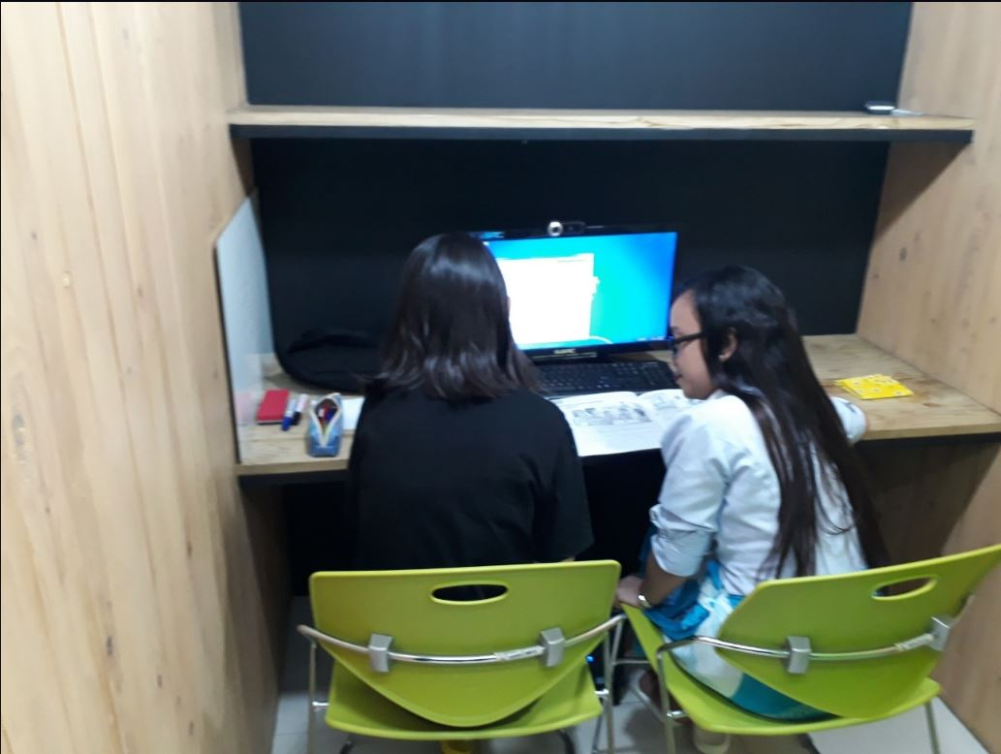
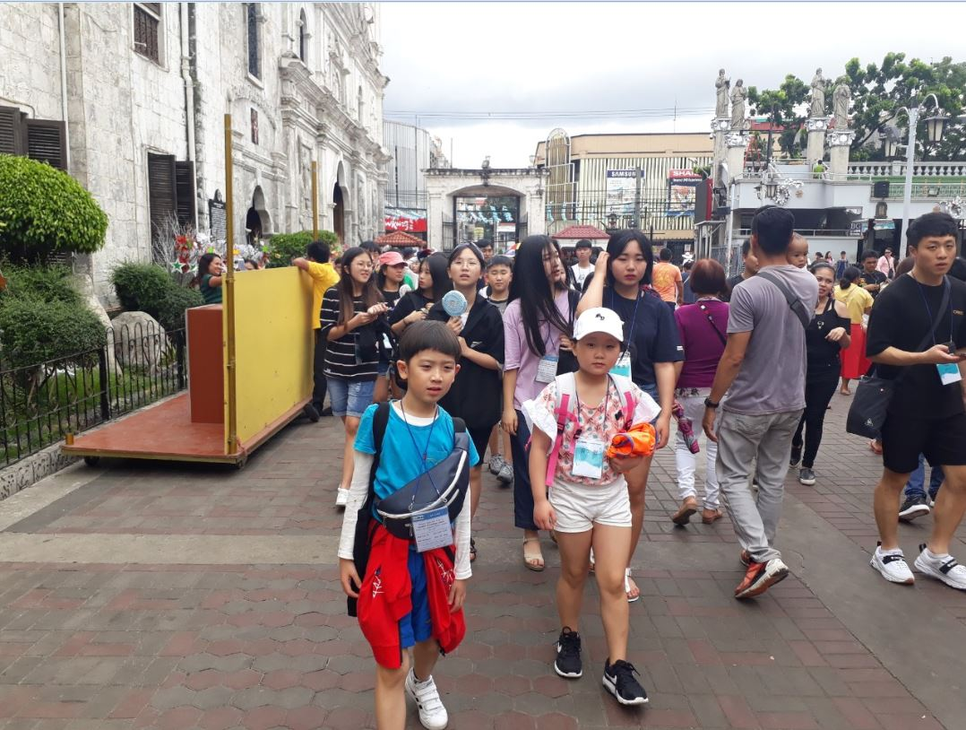

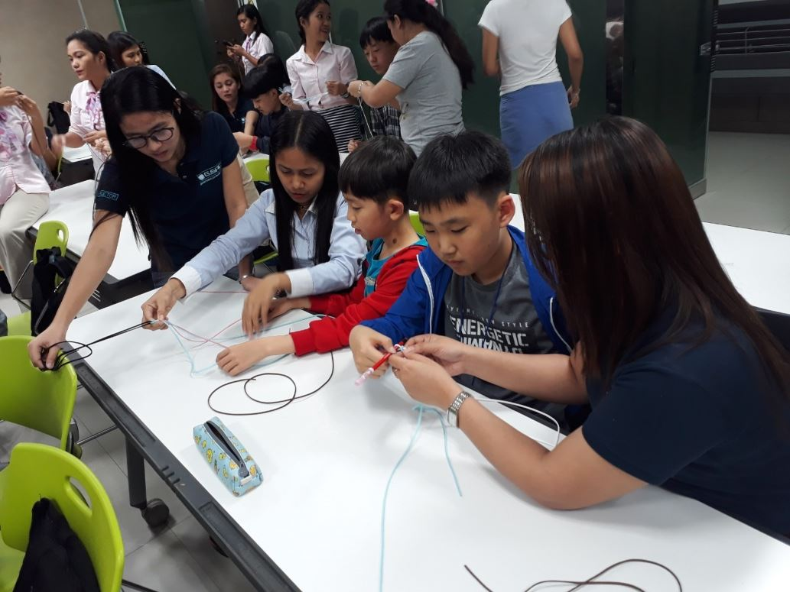
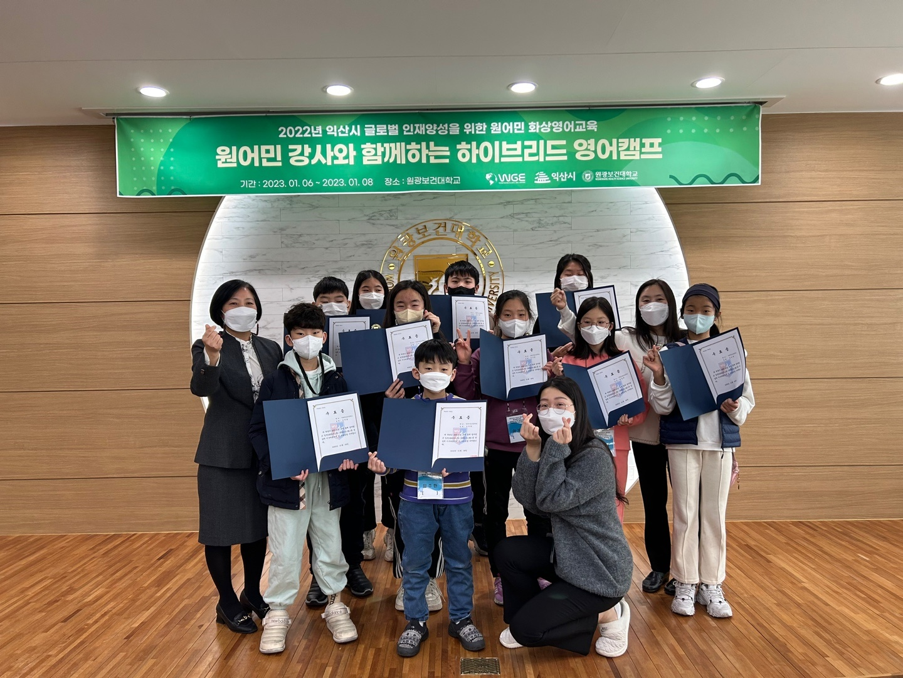
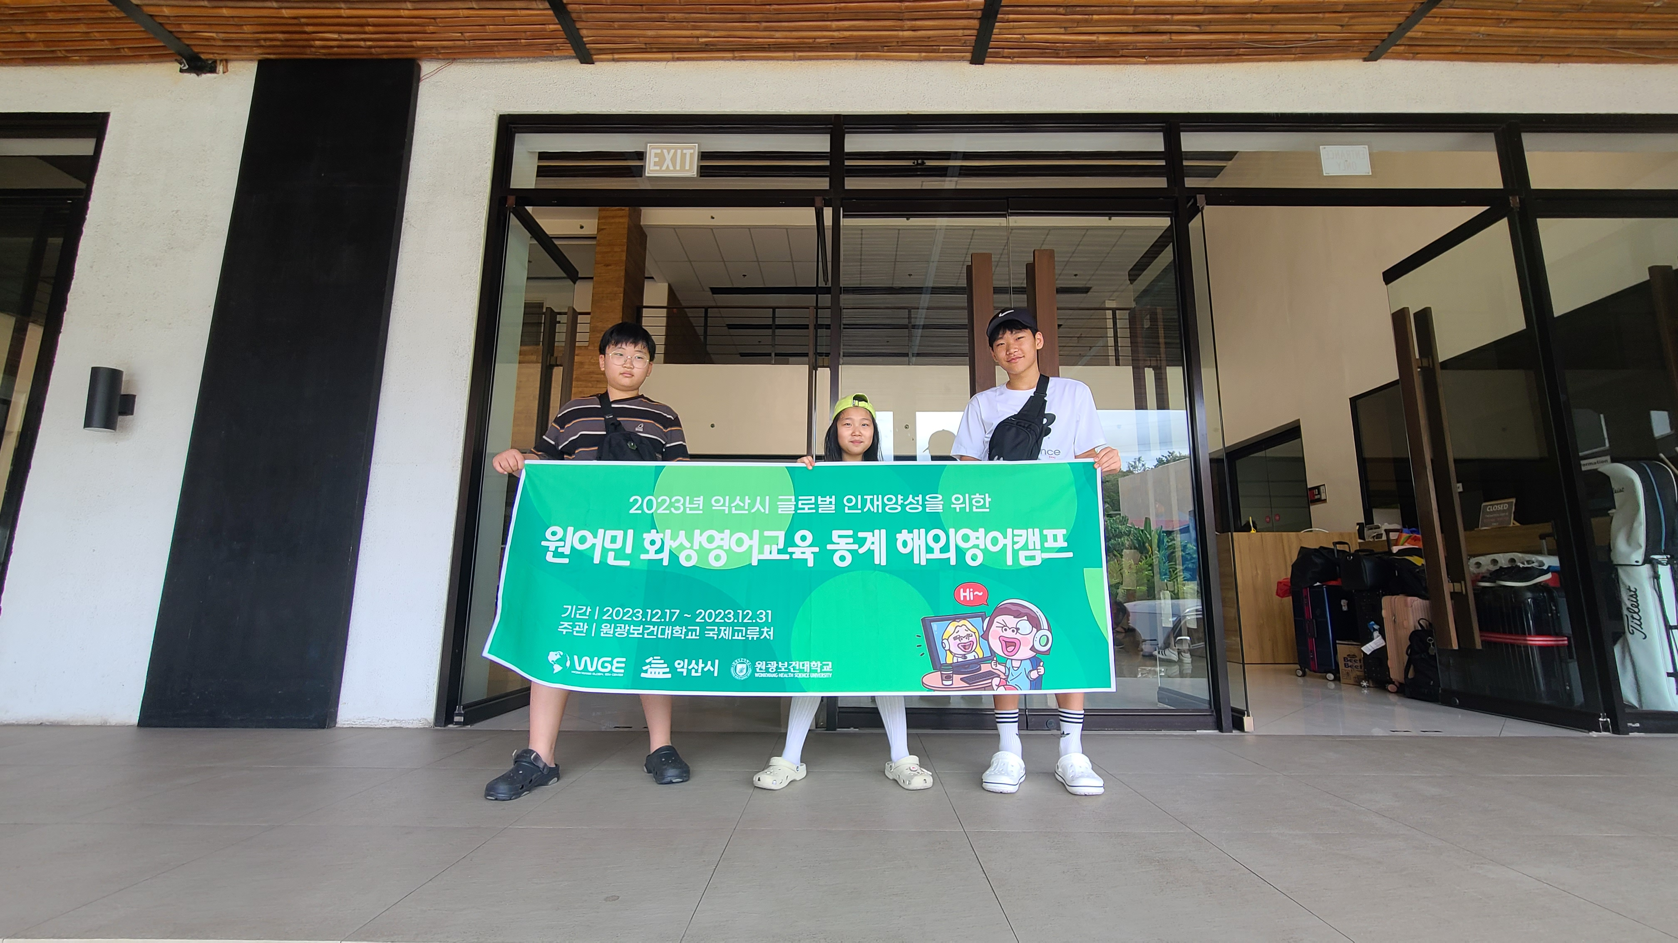
08. 원어민 화상영어교육 해외 영어캠프
Global Standard University
Wonkwang University Team for International Exchange and Cooperation Affairs
• 대학 지원 사후교육 프로그램 운영(해외 영어캠프)
- 원광대학교 대응비 지원 해외 영어캠프 운영(필리핀 세부 2주)
- 원어민 강사와 1대1, 1대2 등 다양한 맨투맨 수업 진행
- 수업 이외에 다양한 액티비티 및 현지 문화체험 진행(시티투어, 해양스포츠 등)
연도 | 참여인원 | 비고
2018 | 3 | 해외 진행
2019 | 3 | 해외 진행
2020 | 6 | 코로나로 국내 진행
2021 | 6 | 코로나로 국내 진행
2022 | 10 | 코로나로 국내 진행
2023 | 3 | 해외 진행
2024 | 3 | 해외 진행
2025 | 3 | 해외 진행
계 | 37

Slide 19

익산시 화상영어 고객센터 : 1588-7219

